Slide 1
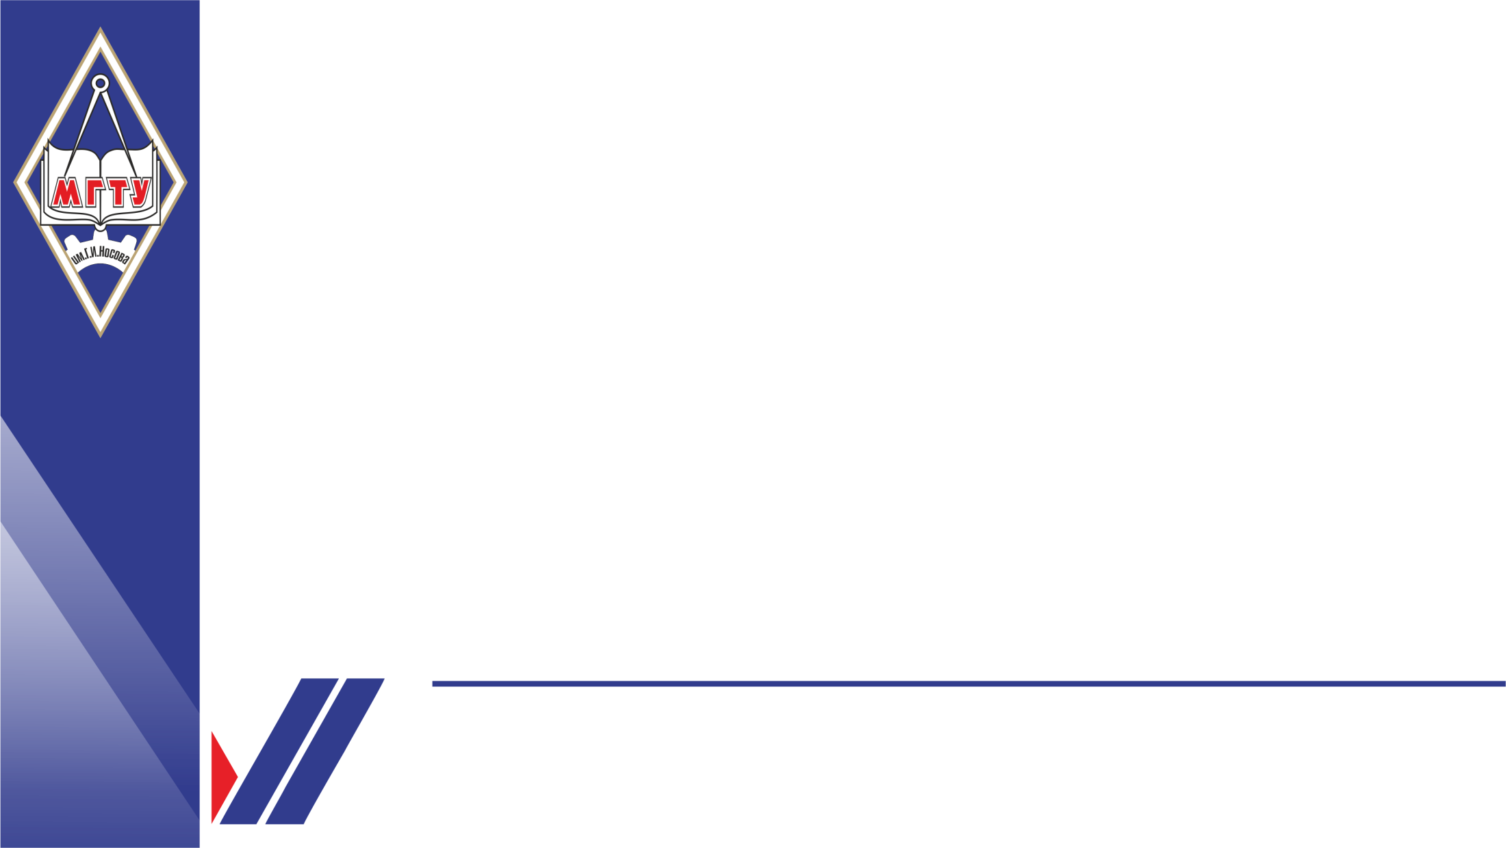
«Магнитогорский государственный технический университет им. Г.И. Носова»
Симуляция сопротивления иммунитета вирусу
Название презентации
Выполнил: Шаймухаметов Сергей
студент группы АВб-23-1
Магнитогорск, 2025

Slide 2
Общие правила взаимодействия: Вирус
1. Пытается проникнуть в организм
2. Неудача -> увеличить шанс проникновения (как будто организм стал уязвимее) -> вернуться к попытке проникновения
3. Удача -> переход к атаке
4. Атака -> стремление одолеть иммунитет и полностью заразить организм
5. Поражение, если иммунитет сильнее
6. Победа, если иммунитет слабее

Slide 3
Общие правила взаимодействия: Иммунитет
1. Ожидание
2. Обнаружение вируса
3. В случае проникновения вируса атаковать его
4. Поражение, если вирус сильнее
5. Победа, если вирус слабее

Slide 4
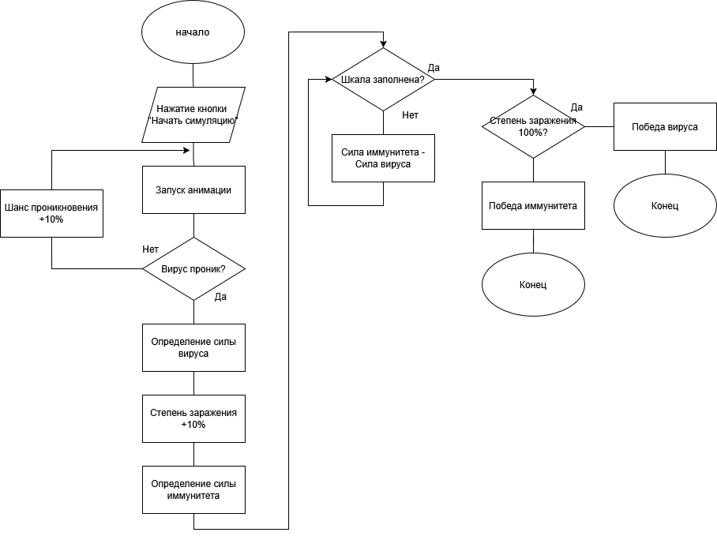
Блок-схема

Slide 5
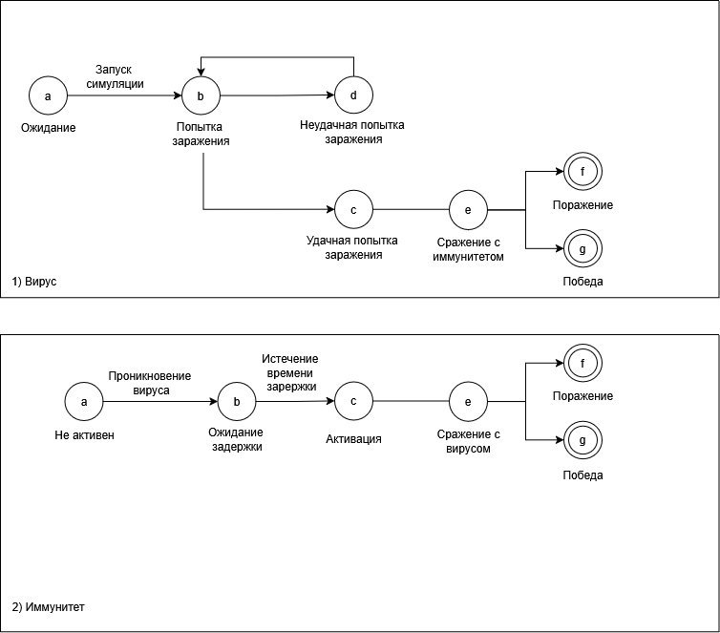
Граф-схема состояний

Slide 6
Спасибо за внимание

